Slide 1




ໂຄງການສົ່ງເສີມໂພຊະນາການຂອງຄອບຄົວຊາວກະສິກອນເຂດເນີນສູງ (ENUFF)
ກອງປະຊຸມເເລກປ່ຽນ
ປະຊຸມທີມທີ່ນະຄອນຫຼວງວຽງຈັນ, ວັນທີ29-30 ທັນວາ 2023
ສະໜັບສະໜຸນທຶນໂດຍ:
ຈັດຕັ້ງປະຕິບັດໂດຍ:

Slide 2
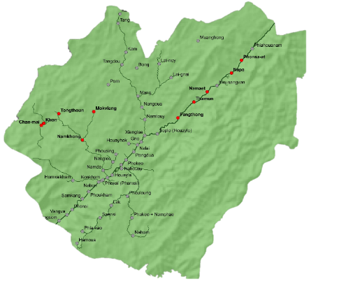
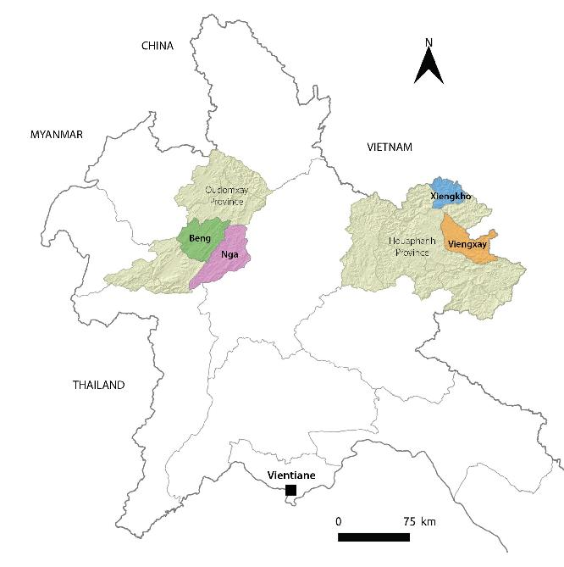
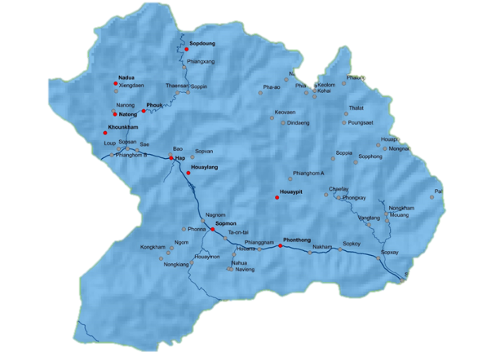
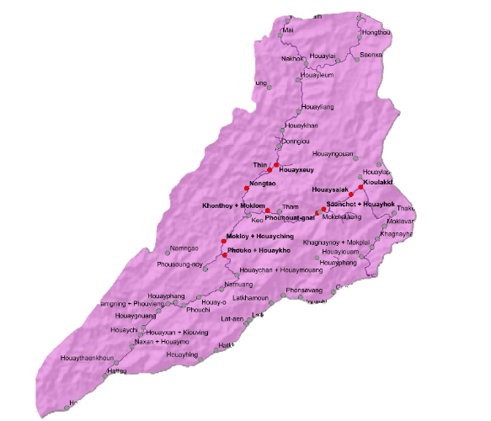
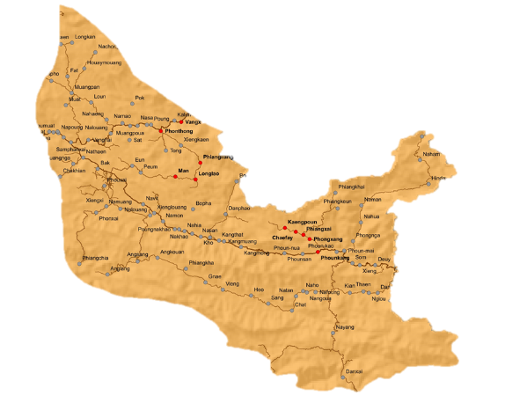
ສະພາບລວມໂຄງການ ENUFF: ໄລຍະທີ1 (2016-20), ໄລຍະທີ2 (2020-24)
  ເປົ້າໝາຍລວມ: ເພື່ອປັບປຸງໂພຊະນາຂອງຄອບຄົວ ແລະ ເດັກນ້ອຍທີ່ຢູ່ເຂດຫ່າງໄກສອກຫຼີກ ແລະ ບັນດາບ້ານຊົນເຜົ່າໃນເຂດເນີນສູງ ຂອງແຂວງອຸດົມໄຊ ແລະ ຫົວພັນ.
ເມືອງແບງ 10+5 ບ້ານ
ເມືອງຊຽງຄໍ້ 10+5 ບ້ານ
  ສະໜັບສະໜູນທຶນໂດຍ:
  ອົງການເພື່ອພັດທະນາ ແລະ ການຮ່ວມມືປະເທດສະວິດເຊີແລນ
  (SDC) ປະຈໍາ ສປປ ລາວ.
ເມືອງງາ 10+3 ບ້ານ
ເມືອງວຽງໄຊ 10+7 ບ້ານ
  ໄລຍະເວລາປະຕິບັັັດ: ໄລຍະທີ1 (4 ປີ), ໄລຍະທີ2 (4 ປີ)
  ບ້ານເປົ້າໝາຍໃນ 4 ເມືອງ: ໄລຍະທີ 1 (40 ບ້ານ),
  ໄລຍະທີ 2 (60 ບ້ານ)
2 ແຂວງ
4 ເມືອງ
  ຜູ້ໄດ້ຮັບຜົນປະໂຫຍດ: ໄລຍະທີ 1: 4,000 ຄົວເຮືອນ,
  ໄລຍະທີ 2: 6,000 ຄົວເຮືອນ.
4,000+2,000
ຫັຼງເຮືອນ
  ຄູ່ຮ່ວມງານ:
      ສູນໂພຊະນາການ ແຫ່ງຊາດ
      ພະແນກສາທາແຂວງ, ກະສິກໍາແຂວງ, ສຶກສາແຂວງ, ແມ່ຍີງແຂວງ
      ຫ້ອງການສາທາເມືອງ, ກະສິກໍາເມືອງ, ສຶກສາເມືອງ, ແມ່ຍິງເມືອງ
      ສູນພັດທະນາຊົນນະບົດ (RDA).

Slide 3
ຈຸດປະສົງຫັຼກຂອງໂຄງການ ENUFF
ເພື່ອປັບປຸງສະພາບໂພຊະນາການຂອງຄອບຄົວ ແລະ ເດັກນ້ອຍ
ໂດຍຜ່ານກິດຈະກໍາ ດັ່ງນີ້:
ປັບປຸງການລ້ຽງດູ, ການໃຫ້ອາຫານເດັກອອ່ນ ແລະເດັກນ້ອຍ,
ປັບປຸງການປະຕິບັດທີ່ດີດ້ານນໍ້າ, ສຸຂາພິບານ ແລະ ອະນາໄມ.
ສົ່ງເສີມການຜະລິດກະສິກໍາ ເພື່ອໂພຊະນາການ.

Slide 4

ກິດຈະກຳນໍ້າ ແລະ ສຸຂານາໄມ

Slide 5

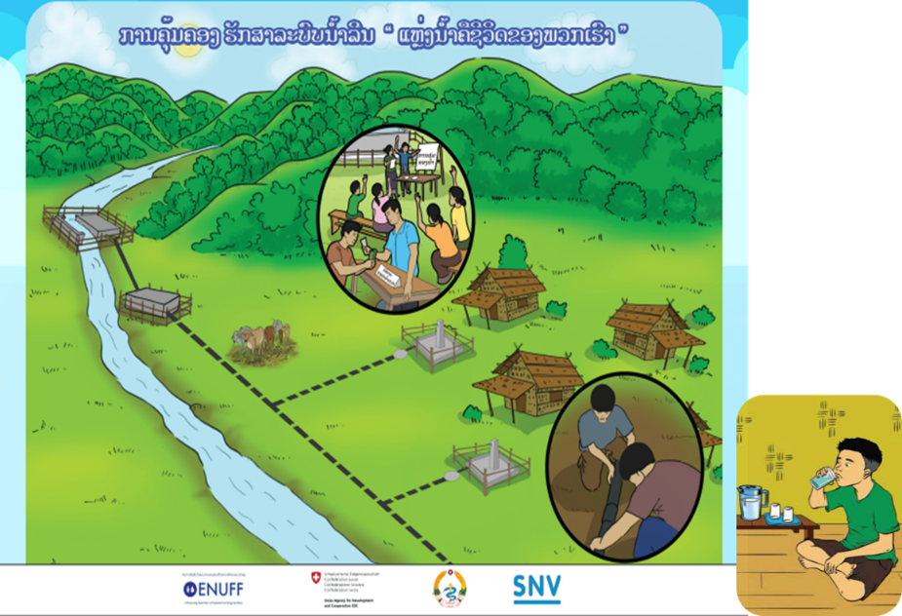
Water supply
workshop of Capacity Learning Exchange for 9 LCSOs in The Lao
Women Union training centre
29-30 November 2023.
,

Slide 6
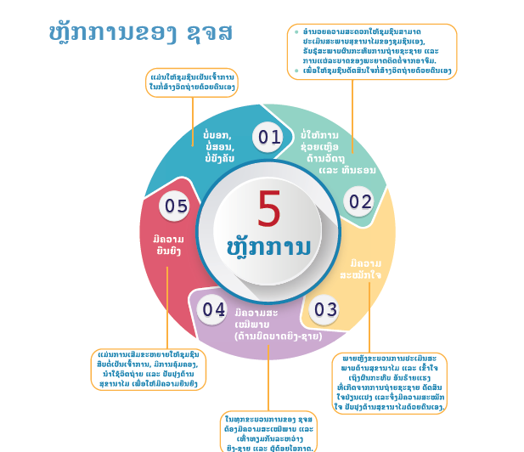
WASH in the village (CLTS)
ສ້າງບ້ານເປົ້າໝາຍ 60 ບ້ານ ໃຫ້ເປັນບ້ານຢຸດຕິການຖ່າຍຊະຊາຍ ມີການດຳລົງຊີວິດທີ່ດີ ມີສຸຂະພາບແຂງແຮງ ມີຄວາມສຸກ.
ຜົນໄດ້ຮັບ
ສຳເລັດການເປີດບ້ານ ຢຸດຕິການຖ່າຍຊະຊາຍແລ້ວ 54 ບ້ານ ຍັງບໍ່ສໍາເລັດ 6 ບ້ານ
ອີນັບ | ENUFF

Slide 7
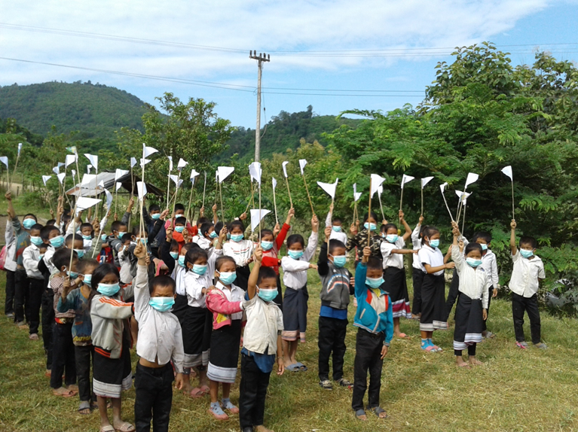
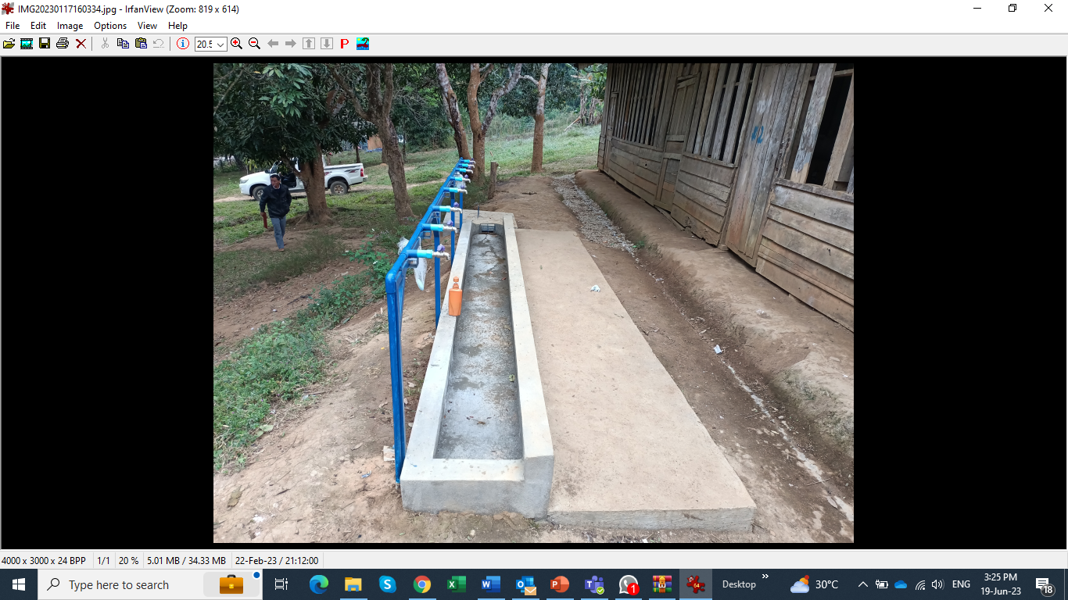
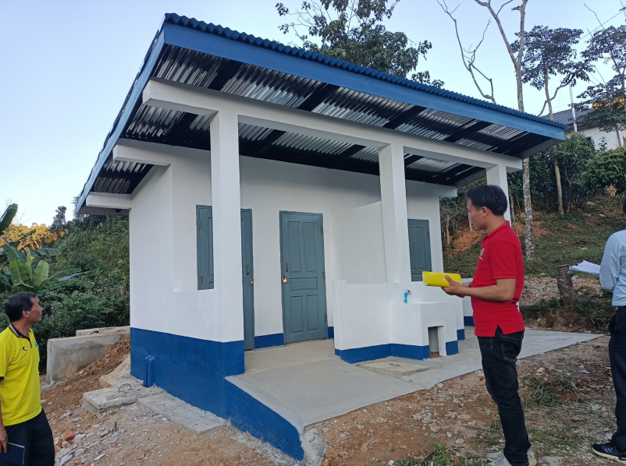
WASH in the school (W)
ກິດຈະກຳກະຕຸ້ນສຸຂານາໄມຮ່ວມກັບນັກຮຽນ
ວາງແຜນປັບປຸງຮ່ວມກັບໂຮງຮຽນ ແລະ
ອໍານາດການປົກຄອງບ້ານ
ບັນລຸໃນລະດັບ 1 ດາວ: ເມືອງງາ 3 ຮຮ, ເມືອງແບງ 7 ຮຮ , ເມືອງຊຽງຄໍ້ 3 ຮຮ,ເມືອງວຽງໄຊ 10 ຮຮ
ຂຸດຂຸມເພື່ອຍກຂີ້ຫຍື້ອ
ຕິດຕັ້ງອ່າງລ້າງມື
ລະດັບ 2 ດາວ: ເມືອງງາ 3 ຮຮ,ເມືອງແບງ 5 ຮຮ ເມືອງຊຽງຄໍ້ 5 ຮຮ
ແຍກຫ້ອງນ້ຳຍິງຊາຍ
ທາສີ ແລະ ແຕ້ມຮູບ
ນຳພາອາສາສະມັກ ແລະ ນັກຮຽນທວນຄືນກິດຈະກຳ
ຂຸດຂຸມເພື່ອແຍກຂີ້ເຫຍື້ອ
ການຝຶກ ແລະ ແນະນຳກິດຈະກຳ
ໃຫ້ອາສາສະມັກ
ອີນັບ | ENUFF

Slide 8
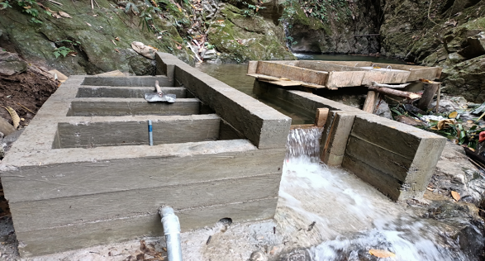
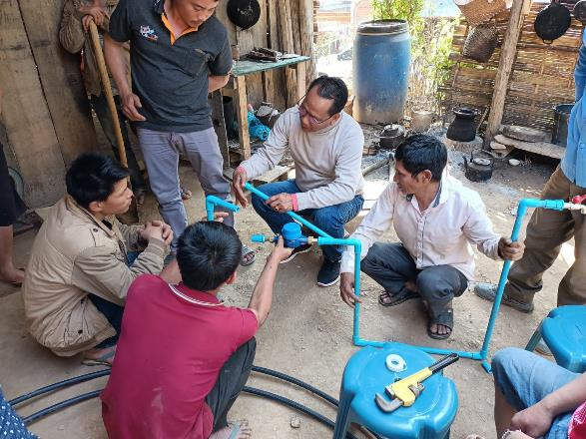
ການບູລະນະລະບົບນ້ຳ Water system rehabilitation
ເເບງ
ບຸລະນະ 12 ບ້ານ ຕິດກົງເຕີ 3
ກຳລັງຕິດກົງເຕີ 4 ບ້ານ
ງາ
ບຸລະນະ 12 ບ້ານ ຕິດກົງເຕີ 4
ວຽງໄຊ
ບຸລະນະ 13 ບ້ານ ຕິດກົງເຕີ 8
ກຳລັງຕິດກົງເຕີ 4 ບ້ານ
ກຳລັງຕິດກົງເຕີ 3 ບ້ານ
ຊຽງຄໍ້
ບຸລະນະ 12 ບ້ານ ຕິດກົງເຕີ 4
ກຳລັງຕິດກົງເຕີ 3 ບ້ານ
ອີນັບ | ENUFF

Slide 9
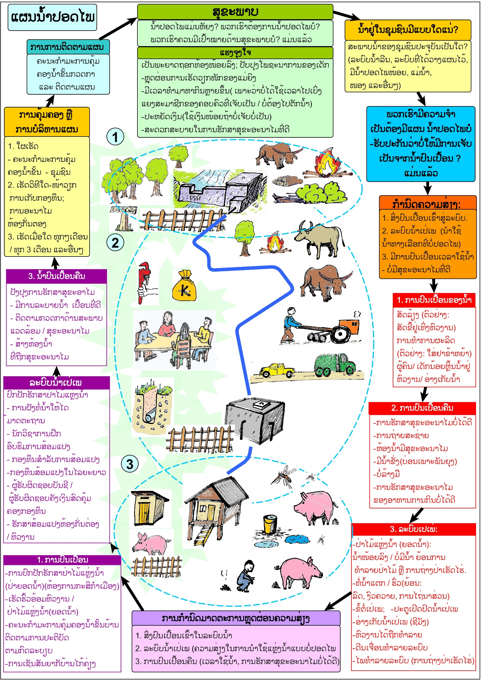
1. Approach
ວຽກງານແຜນນ້ຳປອດໄພ Water Safety Plan’
ການວາງແຜນຄວາມປອດໄພຂອງນໍ້າແມ່ນການປະເມີນຄວາມສ່ຽງແບບຄົບຊຸດ ແລະວິທີການຄຸ້ມຄອງຄວາມສ່ຽງທີ່ກວມເອົາທຸກຂັ້ນຕອນໃນຕ່ອງໂສ້ການສະໜອງນໍ້າດື່ມ, ຈາກອ່າງເກັບນໍ້າໄປຫາຜູ້ບໍລິໂພກ.
ປົກປັກຮັກສາເເຫຼ່ງນ້ຳ
ການກໍ່ສ້າງທີ່ໄດ້ມາດຕະຖານ
ສ້າງຕັ້ງຄະນະກຳມະການຄຸ້ມຄອງນ້ຳ (VWC)
ຮັກສາສິ່ງເເວດລ້ອມ ແລະ ສຸຂະອານາໄມທີ່ດີ
ມີກອງທຶນນ້ຳທີ່ຊັດເຈນ ແລະ ໂປ່ງໃສ
ການມີສ່ວນຮ່ວມຂອງເເມ່ຍິງ

Slide 10
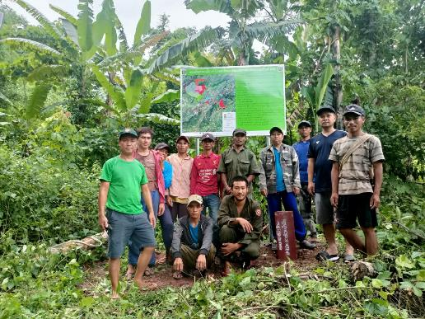
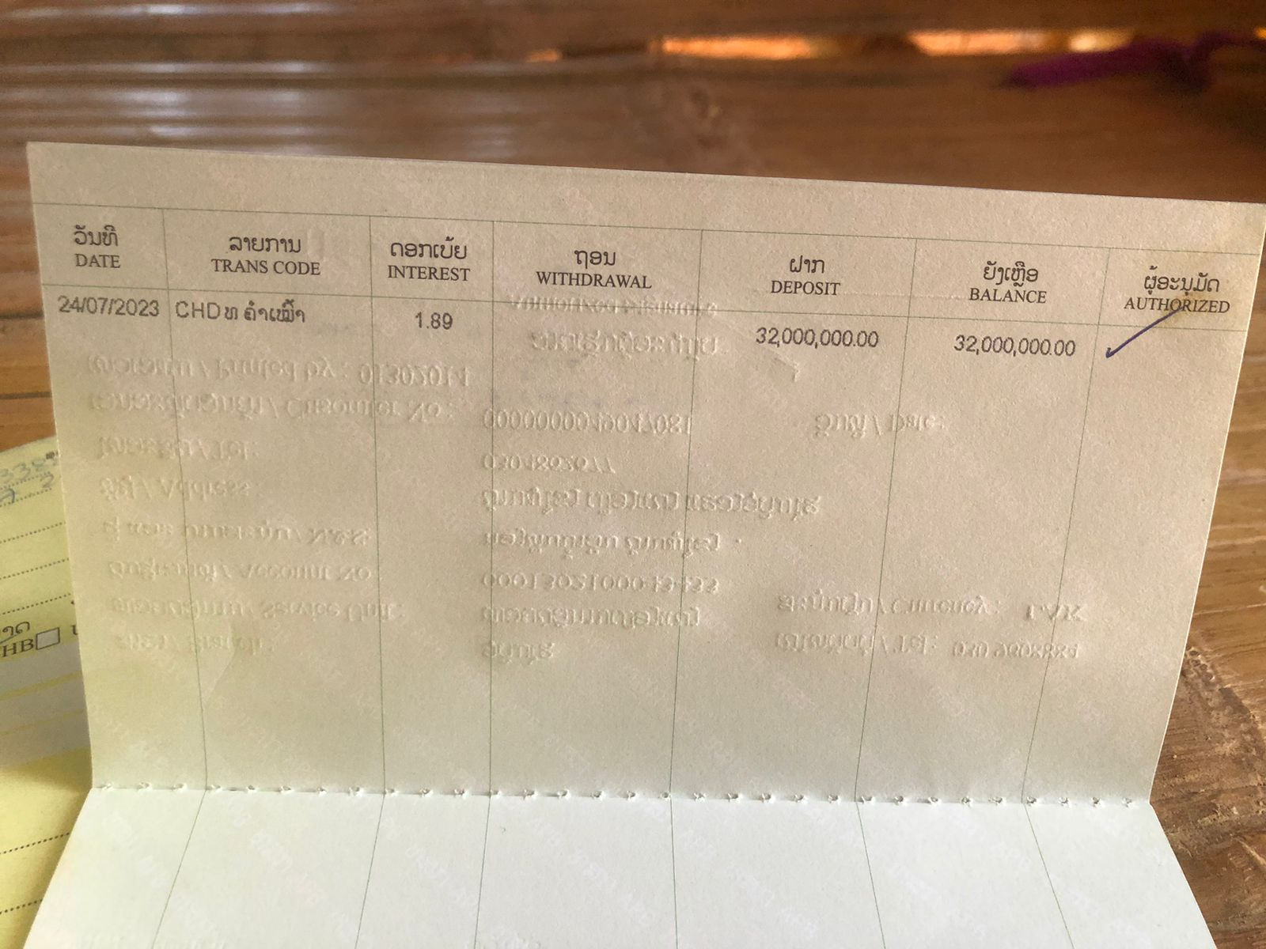
Water catchment protection/ປົກປັກຮັກສາເເຫຼ່ງຍອດນ້ຳ
  ຝຶກອົບຮົມ PHD/DHO, P/DAFO, P/DONRE, Cabinet offices
  ເຜີຍເເຜ່ກົດໝາຍທີ່ກ່ຍວຂ້ອງ,ປັກຫຼັກໝາຍ
Water quality testing/ກວດຄຸນນະພາບນ້ຳ (13 ທາດ)
  42 ຕົວຢ່າງ ໃນຂັ້ນບ້ານ ແລະ ໂຮງໝໍຊຸມຊົນ
  Samples had coliform rates above minimum standard (>10/100ml)
    Implies need for further focus on source/catchment protection; filters; promote boiling water
ສ້າງຕັ້ງຄະນະກຳມະການຄຸ້ມຄອງນ້ຳຂັ້ນບ້ານ
8 ທ່ານ/ບ້ານທີ່ໄດ້ຮັບການບຸລະນະລະບົບນ້ຳ (ການມີສ່ວນຮ່ວມຂອງເເມ່ຍິງ)
ອົບຮົມລະບົບບັນຊີ ແລະ ການຄຸ້ມຄອງທຶນ
ສະໜອງອຸປະກອນນຳໃຊ້ໃນລະບົບກອງທຶນ
ເປີດບັນຊີກອງທຶນ
ອີນັບ | ENUFF

Slide 11
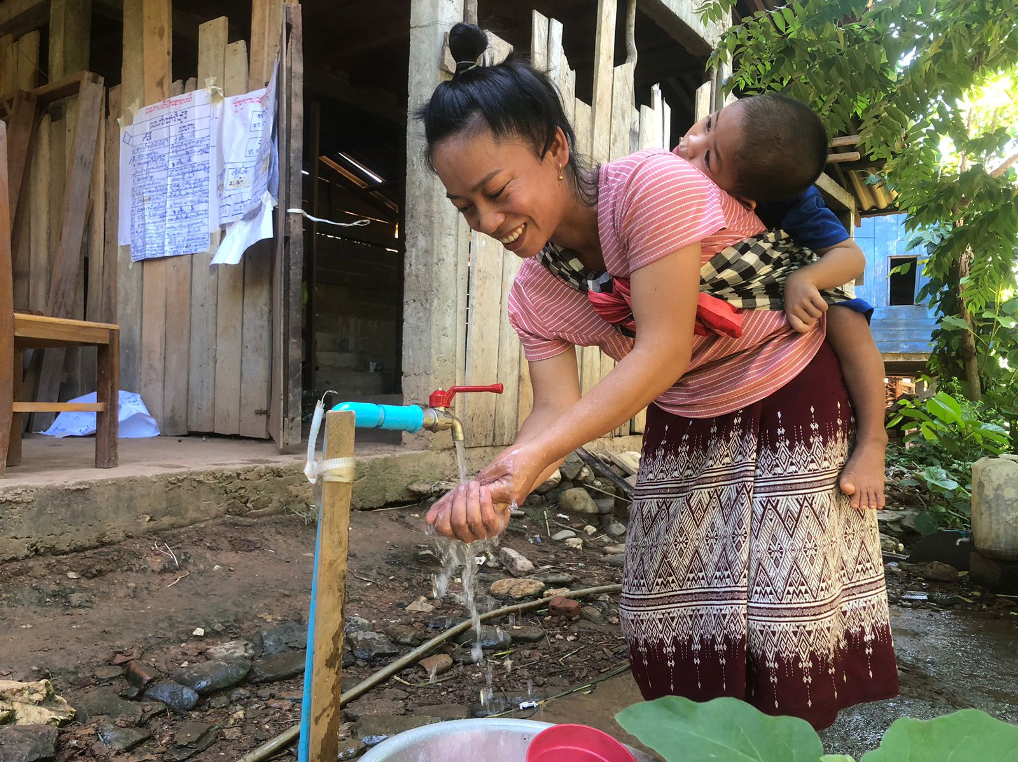
Planned results
54 ບ້ານ (ໃນ 60) ປະກາດເປັນບ້ານຢຸດຕິການຖ່າຍຊະຊາຍ
5% ຂອງເດັກນ້ອຍລຸ່ມ 5 ປີ ມີພະຍາດຖອກທ້ອງໃນໄລຍະ 2 ອາທິດຜ່ານມາ (ຂໍ້ມູນເບື້ອງຕົ້ນ: 8%)
ການເຂົ້າເຖິງນ້ຳສະອາດ ເເລະ ປອດໄພ
Iປັບປຸງສຸຂະພິບານ ແລະ ສຸຂະອານາໄມ
ຫຼຸດຜ່ອນການເຮັດວຽກຂອງເເມ່ຍິງ
ການຄຸ້ມຄອງລະບົບນ້ຳທີ່ມີຄຸນນະພາບ ແລະ ຍືນຍົງ
ອີນັບ | ENUFF

Slide 12
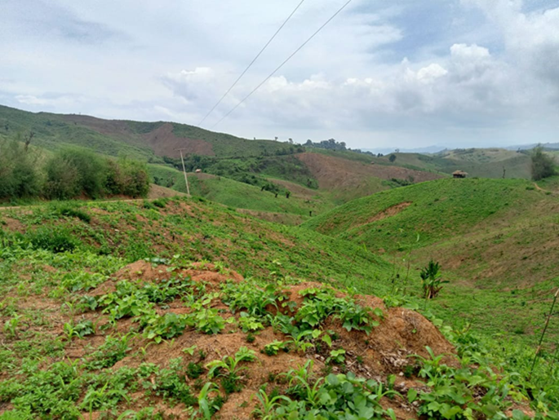
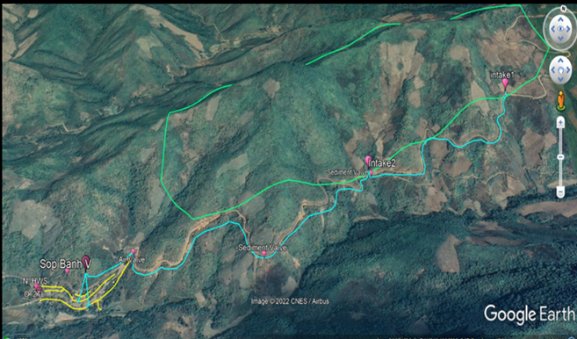
Learning/challenges
Household water meters/ການຕິດຕັ້ງລະບົບກົງເຕີ
  ປະຊາຊົນມີຄວາມສົນໃຈໃນການຕິດຕັ້ງກົງເຕີ ເເຕ່ບາງຄົວເຮືອນມີຄວາມຫຍຸ້ງຍາກໃນການຈ່າຍຄ່າກົງເຕີນ້ຳ
Water catchment protection/ການປົກປັກຮັກສາເເຫຼ່ງຍອກນ້ຳ
  ປະຊາຊົນມີຄວາມສົນໃຈໃນການກຳນົດຂອບເຂດປົກປັກຮັກສາເເຫຼ່ງຍອດນ້ຳ,ເເຕ່ພວກເຂົາກໍພະຍາທີ່ຈະບຸກເບີກພື້ນທີ່ທຳການຜະລິດເຊັ່ນດຽວກັນ
Water quality/ຄຸນນະພາບນ້ຳ
  ປະຊາຊົນສ່ວນຫຼາຍເເມ່ນໄດ້ຕົ້ມນ້ຳດື່ມກິນພາຍໃນຄົວເຮືອນ,ເເຕ່ເຂົາເຈົ້າໄດ້ດື່ມກິນນ້ຳຫ້ວຍ ເມື່ອເຂົາເຈົ້າໄປເຮັດວຽກຢູ່ສະນຳ
ອີນັບ | ENUFF

Slide 13
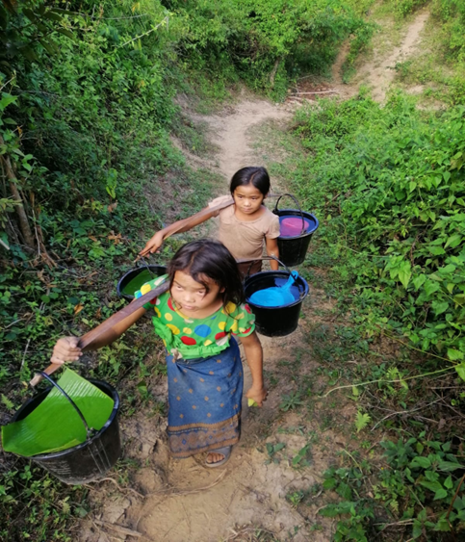
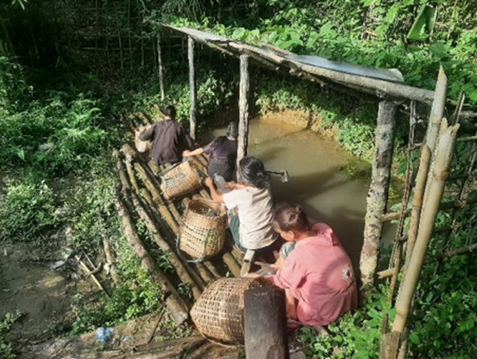
Learning/challenges: Water Safety Plan
  improve the approach with the VWC – (examples):
  ບໍ່ມີເງິນຊື້ອຸປະກອນ,ບໍ່ມີແຮງງານ,ບໍ່ມີບ່ອນສ້າງວິດຖ່າຍ (ຢູ່ດິນຜູ້ອື່ນ,ຢາກກໍ່ສ້າງໃຫ້ຖາວອນເລີຍ,ມີແຜນຈະຍ້າຍເຮືອນ ແລະ ຍາດພີ່ນ້ອງເສຍ(ຕາຍ) ສ້າງວິດບໍ່ໄດ້ ຄະລຳ
  ຄູທີ່ໄດ້ຮັບການຝຶກອົບຮົມສ່ວນຫຼາຍແມ່ນຖືກຍົກຍ້າຍໄປປະຈຳຢູ່ໂຮງຮຽນອື່ນ ແລະ ບໍ່ໄດ້ມີການແນະນຳຫຼືມອບວຽກໃຫ້ກັບໂຮງຮຽນລະອຽດເຮັດໃຫ້ກິດຈະກຳບໍ່ໄດ້ຖືກຈັດຕັ້ງປະຕິບັດຢ່າງຕໍ່ເນື່ອງ ແລະ ຖືກຕ້ອງ.
  ບາງໂຮງຮຽນນໍ້າໃຊ້ບໍ່ພຽງພໍຕະຫຼອດປີ ເຮັດໃຫ້ບໍ່ສາມາມາດຈັດຕັ້ງກິດຈະກຳໄດ້ຕໍ່ເນື່ອງ.
  ການຈົດກົງເຕີ,ຄິດໄລ່ຄ່ານ້ຳ ເເມ່ນເຂົາເຈົ້າຮຽນຮູ້ໄດ້ຈາກການຈັດຕັ້ງປະຕິບັດຕົວຈິງ
  ການສັບປ່ຽນຄະນະກຳມະການເເບບບໍ່ເປັນລະບົບ/ສ່ວນຮ່ວມຂອງເເມ່ຍິງມີໜ້ອຍ
  ການກຳນົດຄ່ານ້ຳ ເເມ່ນຕ້ອງໄດ້ຮັບມັດຕິຈາກຊຸມຊົນ ແລະ ຕ້ອງມີການທັບທວນຄ່ານ້ຳ ອີງຕາມສະພາບຕົວຈິງ)
  ການບັນທຶກການເກັບຄ່ານ້ຳຍັງບໍ່ມີຄວາມລະອຽດເທົ່າທີ່ຄວນ
ອີນັບ | ENUFF

Slide 14
ອີນັບ | ENUFF

